Slide 1
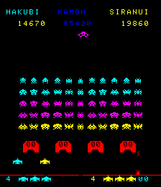
목표: 패들로 조작하는 인베이더 형식의 비디오 게임
화면 아래의 기체를 좌우로 움직이며 위에서 내려오는 적을 공격하여 파괴하는 방식
게임 화면 256*224을 2배 업스케일링 후 HDMI로 출력
로터리인코더로 조작
2개의 배경 레이어와 스프라이트 확대/축소 기능을 지원
시간 부족으로 인해 소리는 구현하기 어려움

Slide 2
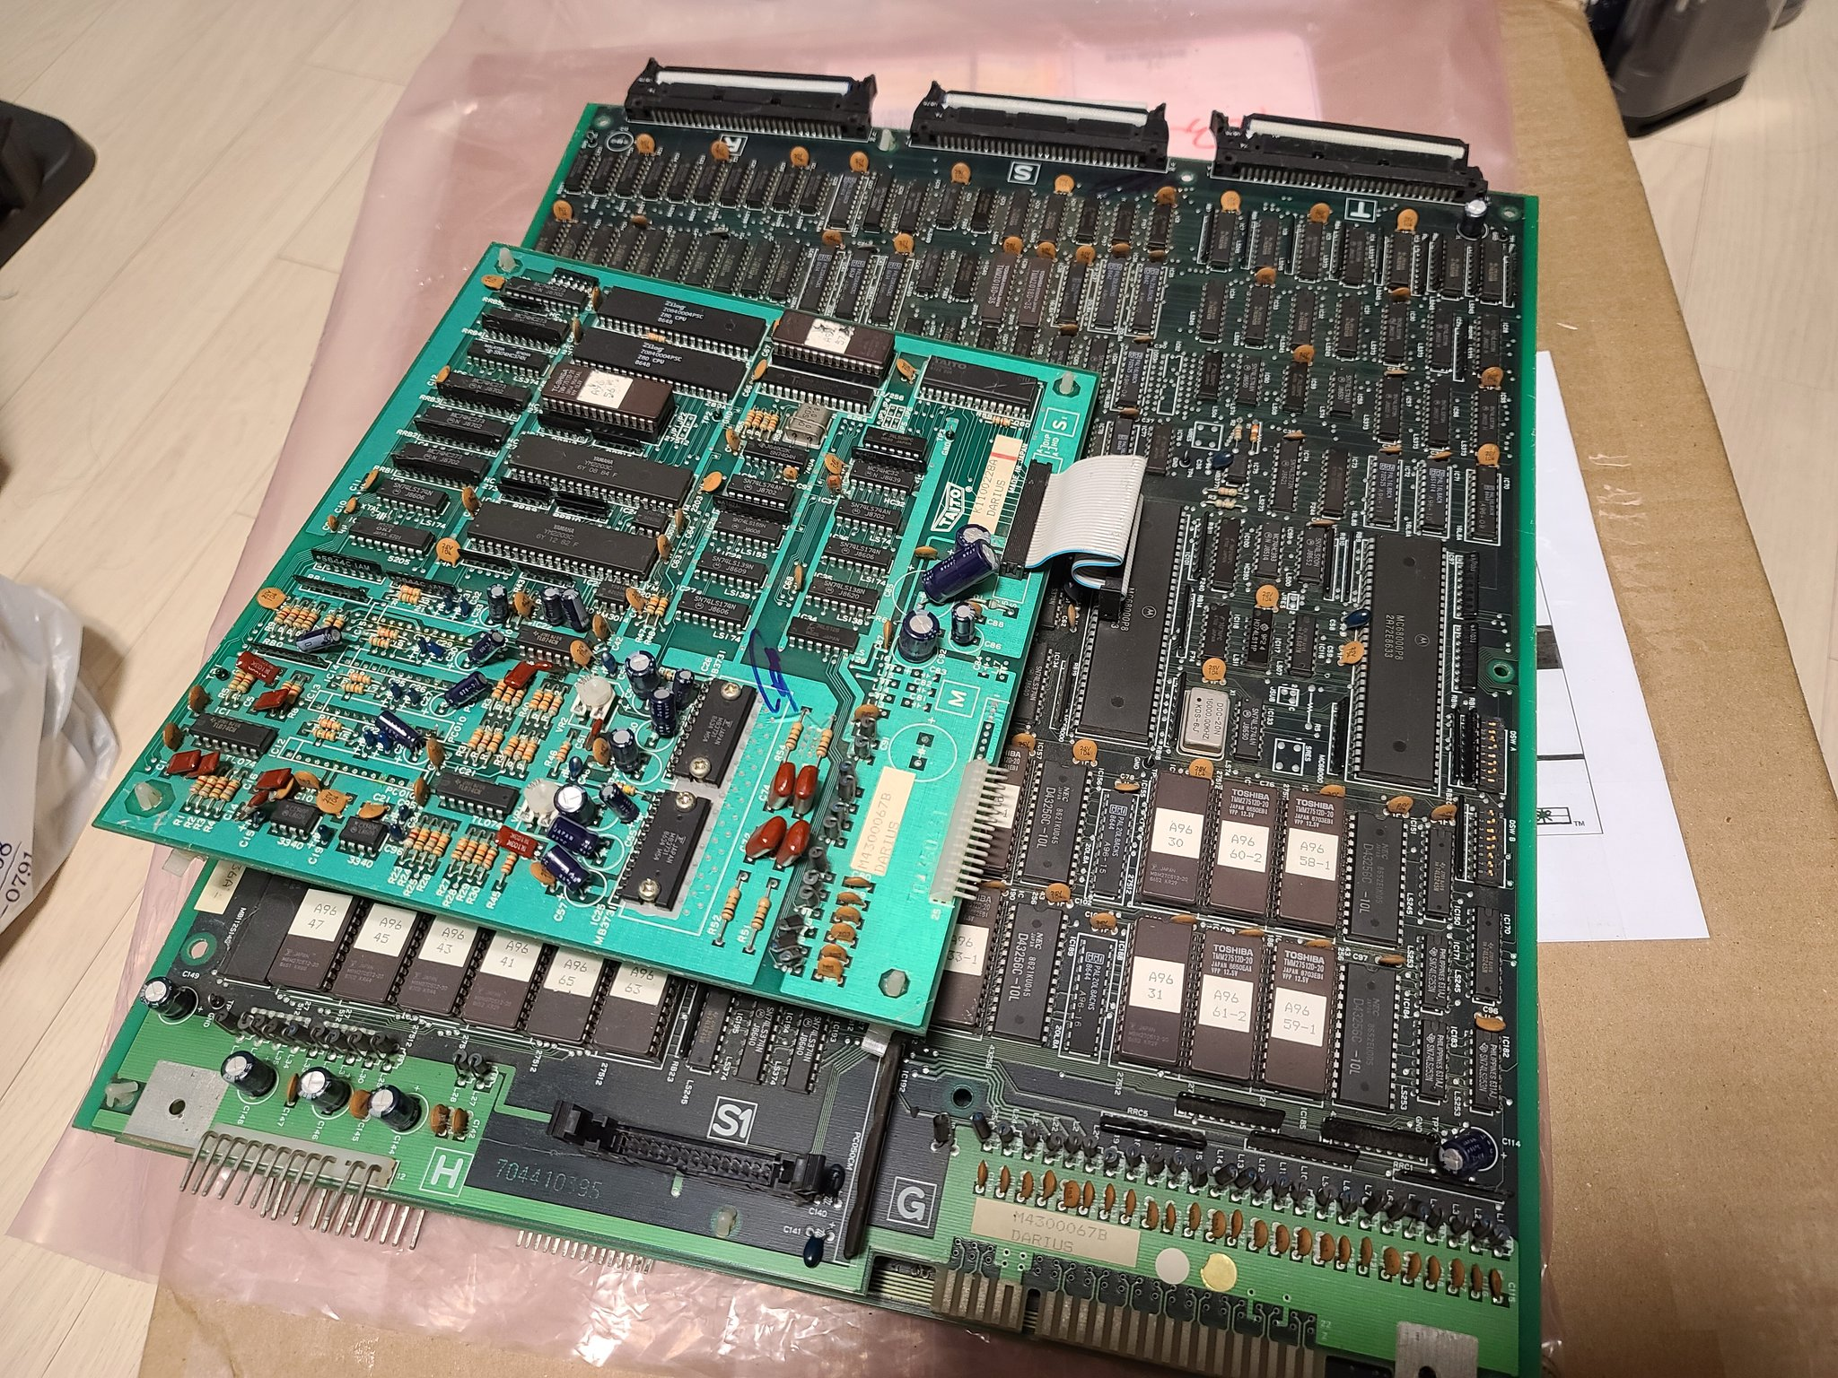
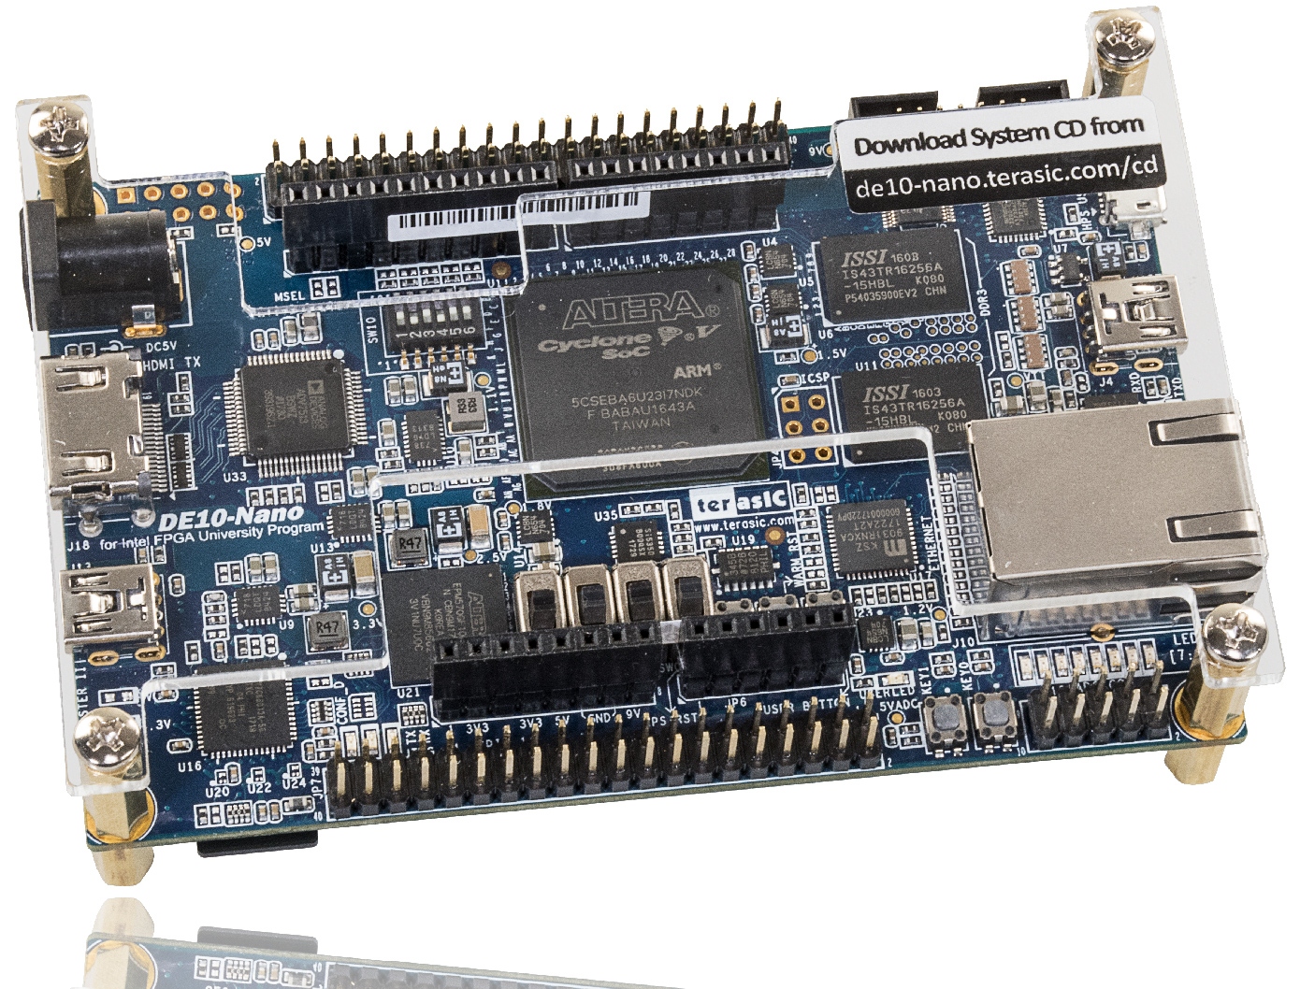
올드한 하드웨어
2005년 이전에 노래방 기기에나 쓰이다 사장된 방식
¤ 타일맵 배경+스프라이트
요새는 블리터 사용
¤ 고사양의 CPU에 힘업어 대부분의 그래픽 처리를 CPU가 함
¤ 블리터가 CPU의 지시에 따라 DMA로 후처리된 그래픽을 복사해서 프레임버퍼에 그림
¤ 복잡하지 않은 경우 CPU가 직접 프레임버퍼를 조작
그래도 맨날 만져서 다른 방식보다 익숙하고 해상도가 낮아 구현이 복잡하지 않음
기판 범용 회로 구현
질산으로 커스텀칩 뚜껑 따서 분석
아날로그 회로를 모두 디지털화
CPU/DSP제작

Slide 3
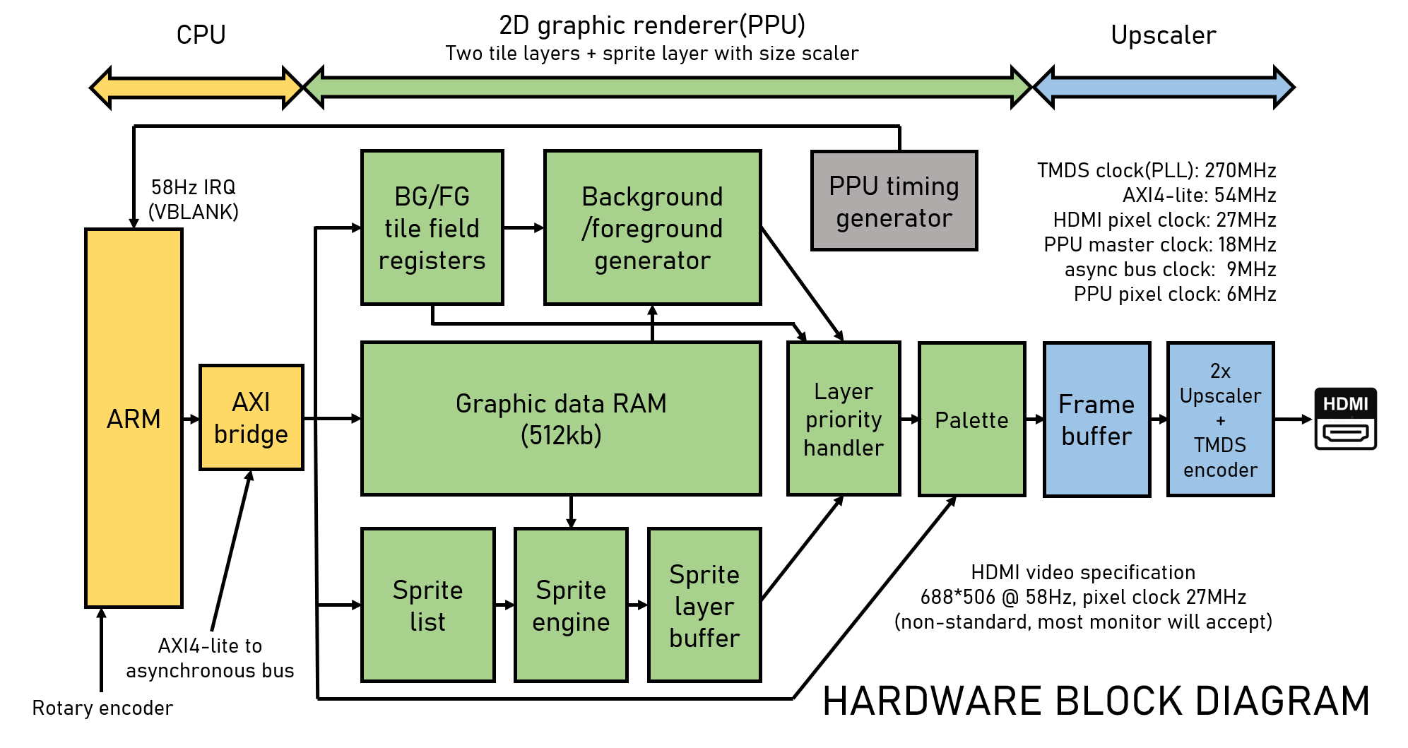
하드웨어 구현
2D 그래픽 처리 하드웨어 - 타일맵
¤ 타일 조각으로 이루어진 배경+전경 타일맵 레이어
¤ 타일맵 레이어를 움직이는것처럼 보이게 만드는 스크롤 오프셋
¤ 시스템 동작 중 계속 변경 가능한 동적 팔레트
2D 그래픽 처리 하드웨어 – 스프라이트
¤ 그래픽 조각을 화면 어디에나 배치할 수 있는 타일맵 레이어
¤ 확대+축소 가능
업스케일러+HDMI인코더
¤ 요새 모니터가 지원하는 헤싱도보다 낮은 화면 출력을 HDMI로 내보내기 위해 존재
¤ 프레임버퍼에 화면을 기록 후 다음 프레임에 출력
로터리인코더 드라이버
¤ 로터리인코더로 조작 가능
¤ 하드웨어가 로터리인코더 신호를 디코딩에 시스템에 델타값을 제공
내부 버스 브릿지
¤ 느린 비동기 버스를 사용하는 2D그래픽 하드웨어와 ARM을 이어줌

Slide 4

소프트웨어 구현
하드웨어를 제어하기 쉽게 만드는 함수
¤ 로우레벨 함수가 직접 레지스터를 조작하지 않아도 되게 만들어줌
VBLANK(프레임) 인터럽트 기반
¤ main함수는 단순 초기화만
¤ 모든 게임은 매 프레임 인터럽트마다 피격 판정을 계산하고 오브젝트(스프라이트)들을 이동
플레이어 기체 이동
¤ 단순 로터리인코더 신호만으로는 조작감이 좋지 않아 가중치를 두어 빨리 돌릴수록 빠르게 움직이게 만듦
피격판정
¤ 적 리스트를 만들어두고, 매 프레임 for문으로 돌며 히트박스가 겹쳐지는지를 계산
적 움직임
¤ 남은 적이 적어질수록 이동속도가 빨라짐
배경 및 팔레트
¤ 배경을 움직이고 팔레트를 계속 바꾸어 불꽃을 표현

Slide 5
아쉬운 점(미구현)
효과음 부재
¤ 시간문제(사운드 칩 코어 완성+사운드 드라이버 제작+트래커로 작곡)
적이 공격하거나 다른 비주얼적인 부분을 프로그래밍하지 못함
¤ 시간문제

Slide 6

CPU
2D graphic renderer(PPU)
Two tile layers + sprite layer with size scaler
Upscaler
BG/FG
tile field
registers
Background
/foreground
generator
PPU timing
generator
TMDS clock(PLL): 270MHz
AXI4-lite: 54MHz
HDMI pixel clock: 27MHz
PPU master clock: 18MHz
async bus clock: 9MHz
PPU pixel clock: 6MHz
58Hz IRQ
(VBLANK)
ARM
Graphic data RAM
(512kb)
Layer
priority
handler
Palette
Frame
buffer
2x
Upscaler
+
TMDS
encoder
AXI
bridge
Sprite
list
Sprite engine
Sprite
layer
buffer
HDMI video specification
688*506 @ 58Hz, pixel clock 27MHz
(non-standard, most monitor will accept)
AXI4-lite to asynchronous bus
HARDWARE BLOCK DIAGRAM
Rotary encoder

